Slide 1

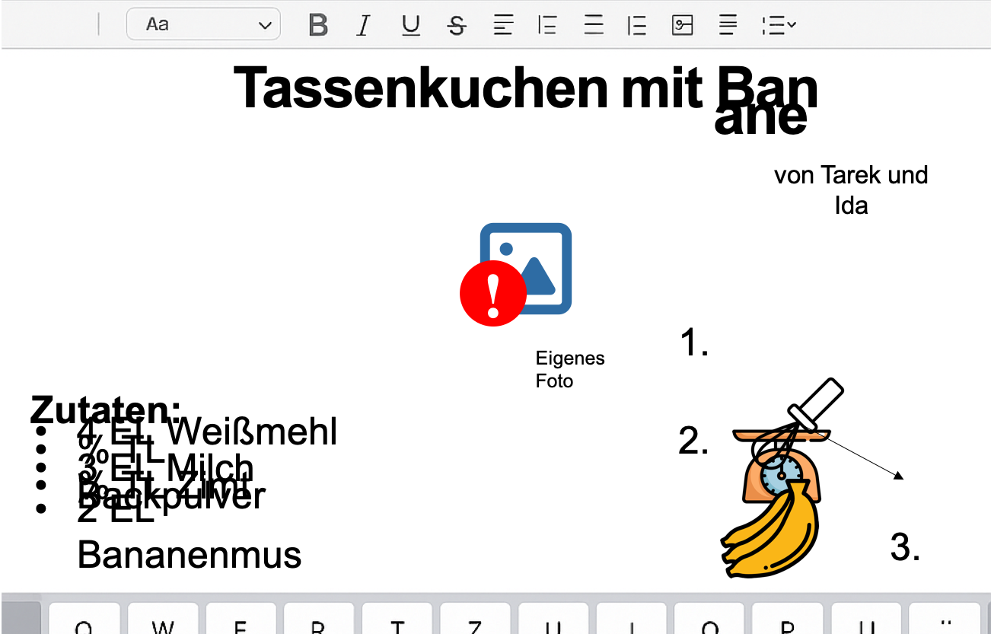
Was ist hier schief gegangen?
Bildimpuls
Ist euch das auch schon einmal passiert?
Habt ihr Ideen, woran das liegen könnte?
Wie könnte man das Problem vermeiden?
Kapitel 2.2 | Mit Dateien umgehen

Slide 2





Hefte einsammeln 2.0
Anwendung
Aufgabe:
PDF
Erstelle eine Text-Datei zu einem fachlichen Thema.
Wandle diese Text-Datei in ein PDF um.
Gib diese Datei bei deiner Lehrkraft ab, und zwar
  drahtlos
  über E-Mail
35
Kapitel 2.2 Mit Dateien umgehen

Slide 3
Was ist hier schief gegangen?
Bildimpuls
Ist euch das auch schon einmal passiert?
Habt ihr Ideen, woran das liegen könnte?
Wie könnte man das Problem vermeiden?
Kapitel 2.2 | Mit Dateien umgehen

Slide 4
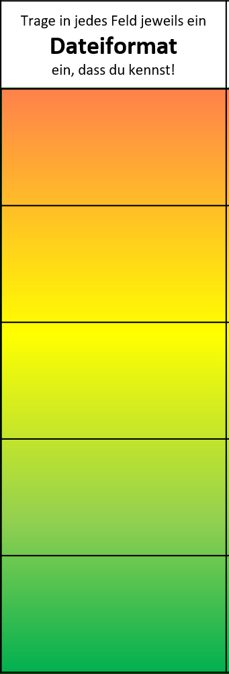


Welche Farbe zeigt die Dateien-Ampel bei dir an?
Dateien-Ampel
Finde heraus, wieviel du schon zum Thema „Dateiformate“ weißt.
Trage dazu in jedes Feld auf der Dateien-Ampel den Namen eines Dateiformates ein.
Wer schafft es bis grün zu kommen?
.jpg
?
Kapitel 2.2 | Mit Dateien umgehen

Slide 5
Klasse 5-6
Trage in jedes Feld jeweils ein Dateiformat ein, dass du kennst! | Trage in jedes Feld jeweils ein Dateiformat ein, dass du kennst! | Trage in jedes Feld jeweils ein Dateiformat ein, dass du kennst! | Trage in jedes Feld jeweils ein Dateiformat ein, dass du kennst! | Trage in jedes Feld jeweils ein Dateiformat ein, dass du kennst!

Slide 6
Klasse 7-8
Trage in jedes Feld jeweils ein Dateiformat ein, dass du kennst! | Trage in jedes Feld jeweils ein Dateiformat ein, dass du kennst! | Trage in jedes Feld jeweils ein Dateiformat ein, dass du kennst! | Trage in jedes Feld jeweils ein Dateiformat ein, dass du kennst! | Trage in jedes Feld jeweils ein Dateiformat ein, dass du kennst!

Slide 7


Hefte einsammeln 2.0
Anwendung
Aufgabe:
PDF
Erstelle eine Text-Datei zu … [hier Ihr Thema einfügen]
Wandle diese Text-Datei in ein PDF um.
Gib diese Datei bei deiner Lehrkraft ab, und zwar
  drahtlos
  über ByCS-Drive => Space … [Space ergänzen]
  über den ByCS-Messenger … [ggf. Gruppe ergänzen]
45
Kapitel 2.2 Mit Dateien umgehen

Slide 8
Hefte einsammeln 2.0
Anwendung
Aufgabe:
PDF
Erstelle eine Text-Datei zu einem fachlichen Thema.
Wandle diese Text-Datei in ein PDF um.
Gib diese Datei bei deiner Lehrkraft ab, und zwar
  drahtlos
  über ByCS Drive
  über den ByCS Messenger
35
Kapitel 2.2 Mit Dateien umgehen

